Slide 1


Slide 2
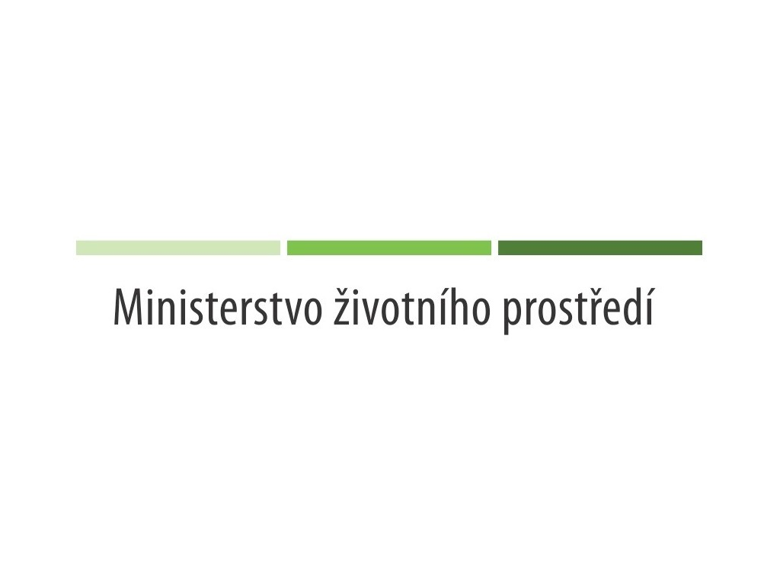

Slide 3
Implementace povodňové směrnice
- 2. plánovací cyklus
Setkání s vodoprávními úřady říjen 2019

Slide 4
Obsah prezentace
Legislativní rámec
Cyklus implementace Povodňové směrnice
Předběžné vyhodnocení povodňových rizik
Mapy povodňového nebezpečí a povodňových rizik
Plány pro zvládání povodňových rizik

Slide 5
Legislativní rámec
Evropská úroveň
Směrnice Evropského parlamentu a Rady 2007/60/ES ze dne 23. října 2007 o vyhodnocování a zvládání povodňových rizik (tzv. Povodňová směrnice)
Implementace = transpozice + aplikace
Národní úroveň
Zákon č. 254/2001 Sb., o vodách
  Hlava IV v § 25 odst. 1 a) 1, hlava IX § 64 a
Vyhláška č. 24/2011 Sb., o plánech povodí a plánech pro zvládání povodňových rizik
  bližší specifikace jednotlivých fází, obsah PpZPR
  způsob zpřístupnění přípravných prací, návrhů plánů povodí a návrhů plánů pro zvládání povodňových rizik pro aktivní zapojení uživatelů vody a veřejnosti
Vyhláška č. 393/2010 Sb., o oblastech povodí
  stanovení rozsahu dílčích povodí

Slide 6
Koordinace procesu IPS – národní úroveň
  2016-2021
pracovní výbor pro implementaci Povodňové směrnice
  jeden za dvou pracovních výboru KPOV pro 3. plánovací období
„základní skupina“/ výbor
  MŽP, MZe, Podniky Povodí, ČHMÚ, VÚV TGM
  jednání 1x měsíčně
„širší skupina“/ rozšířený pracovní výbor
  „základní skupina“ + zástupci krajských úřadů
  jednání cca 1x ročně

Slide 7
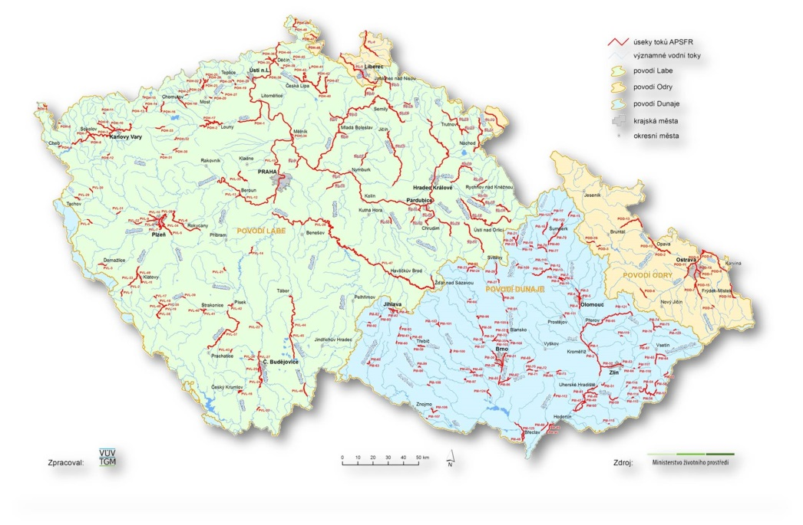
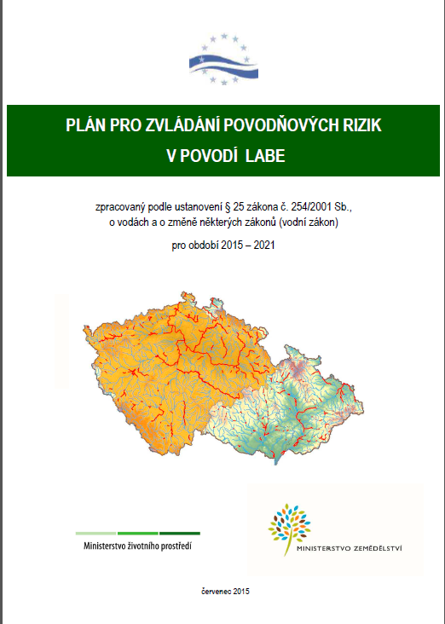
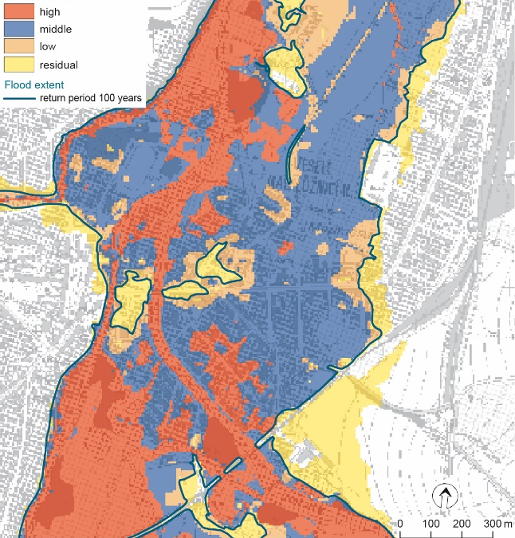
Cyklus implementace Směrnice 2007/60/ES o vyhodnocování a zvládání povodňových rizik
Předběžné vyhodnocení povodňových rizik
2011, 2018
Mapy povodňového nebezpečí a povodňových rizik
2013, 2019
Plány pro zvládání povodňových rizik
2015, 2021

Slide 8
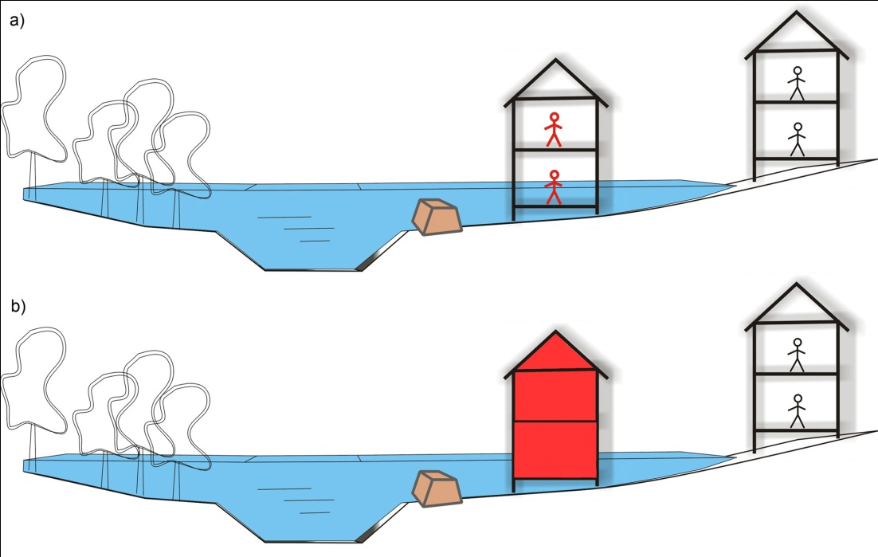
Aktualizace předběžné vyhodnocení povodňových rizik
probíhalo 2016 - 2017
Hlavní kritéria
Počet trvale žijících obyvatel v záplavovém území
  2017 25 osob
Hodnota majetku v záplavovém území
  Pro různé pravděpodobnosti opakování (doby opakování– min. 5, 20, 100 let) 2016 + mapy povodňového nebezpečí Q₅₀₀
  2017 100 mil. Kč
Vedlejší kritéria
  Potenciální zdroje znečištění
  Významné kulturní památky
    vztažené k záplavovému území
    s dobou opakování 100 let
Notes:
8

Slide 9
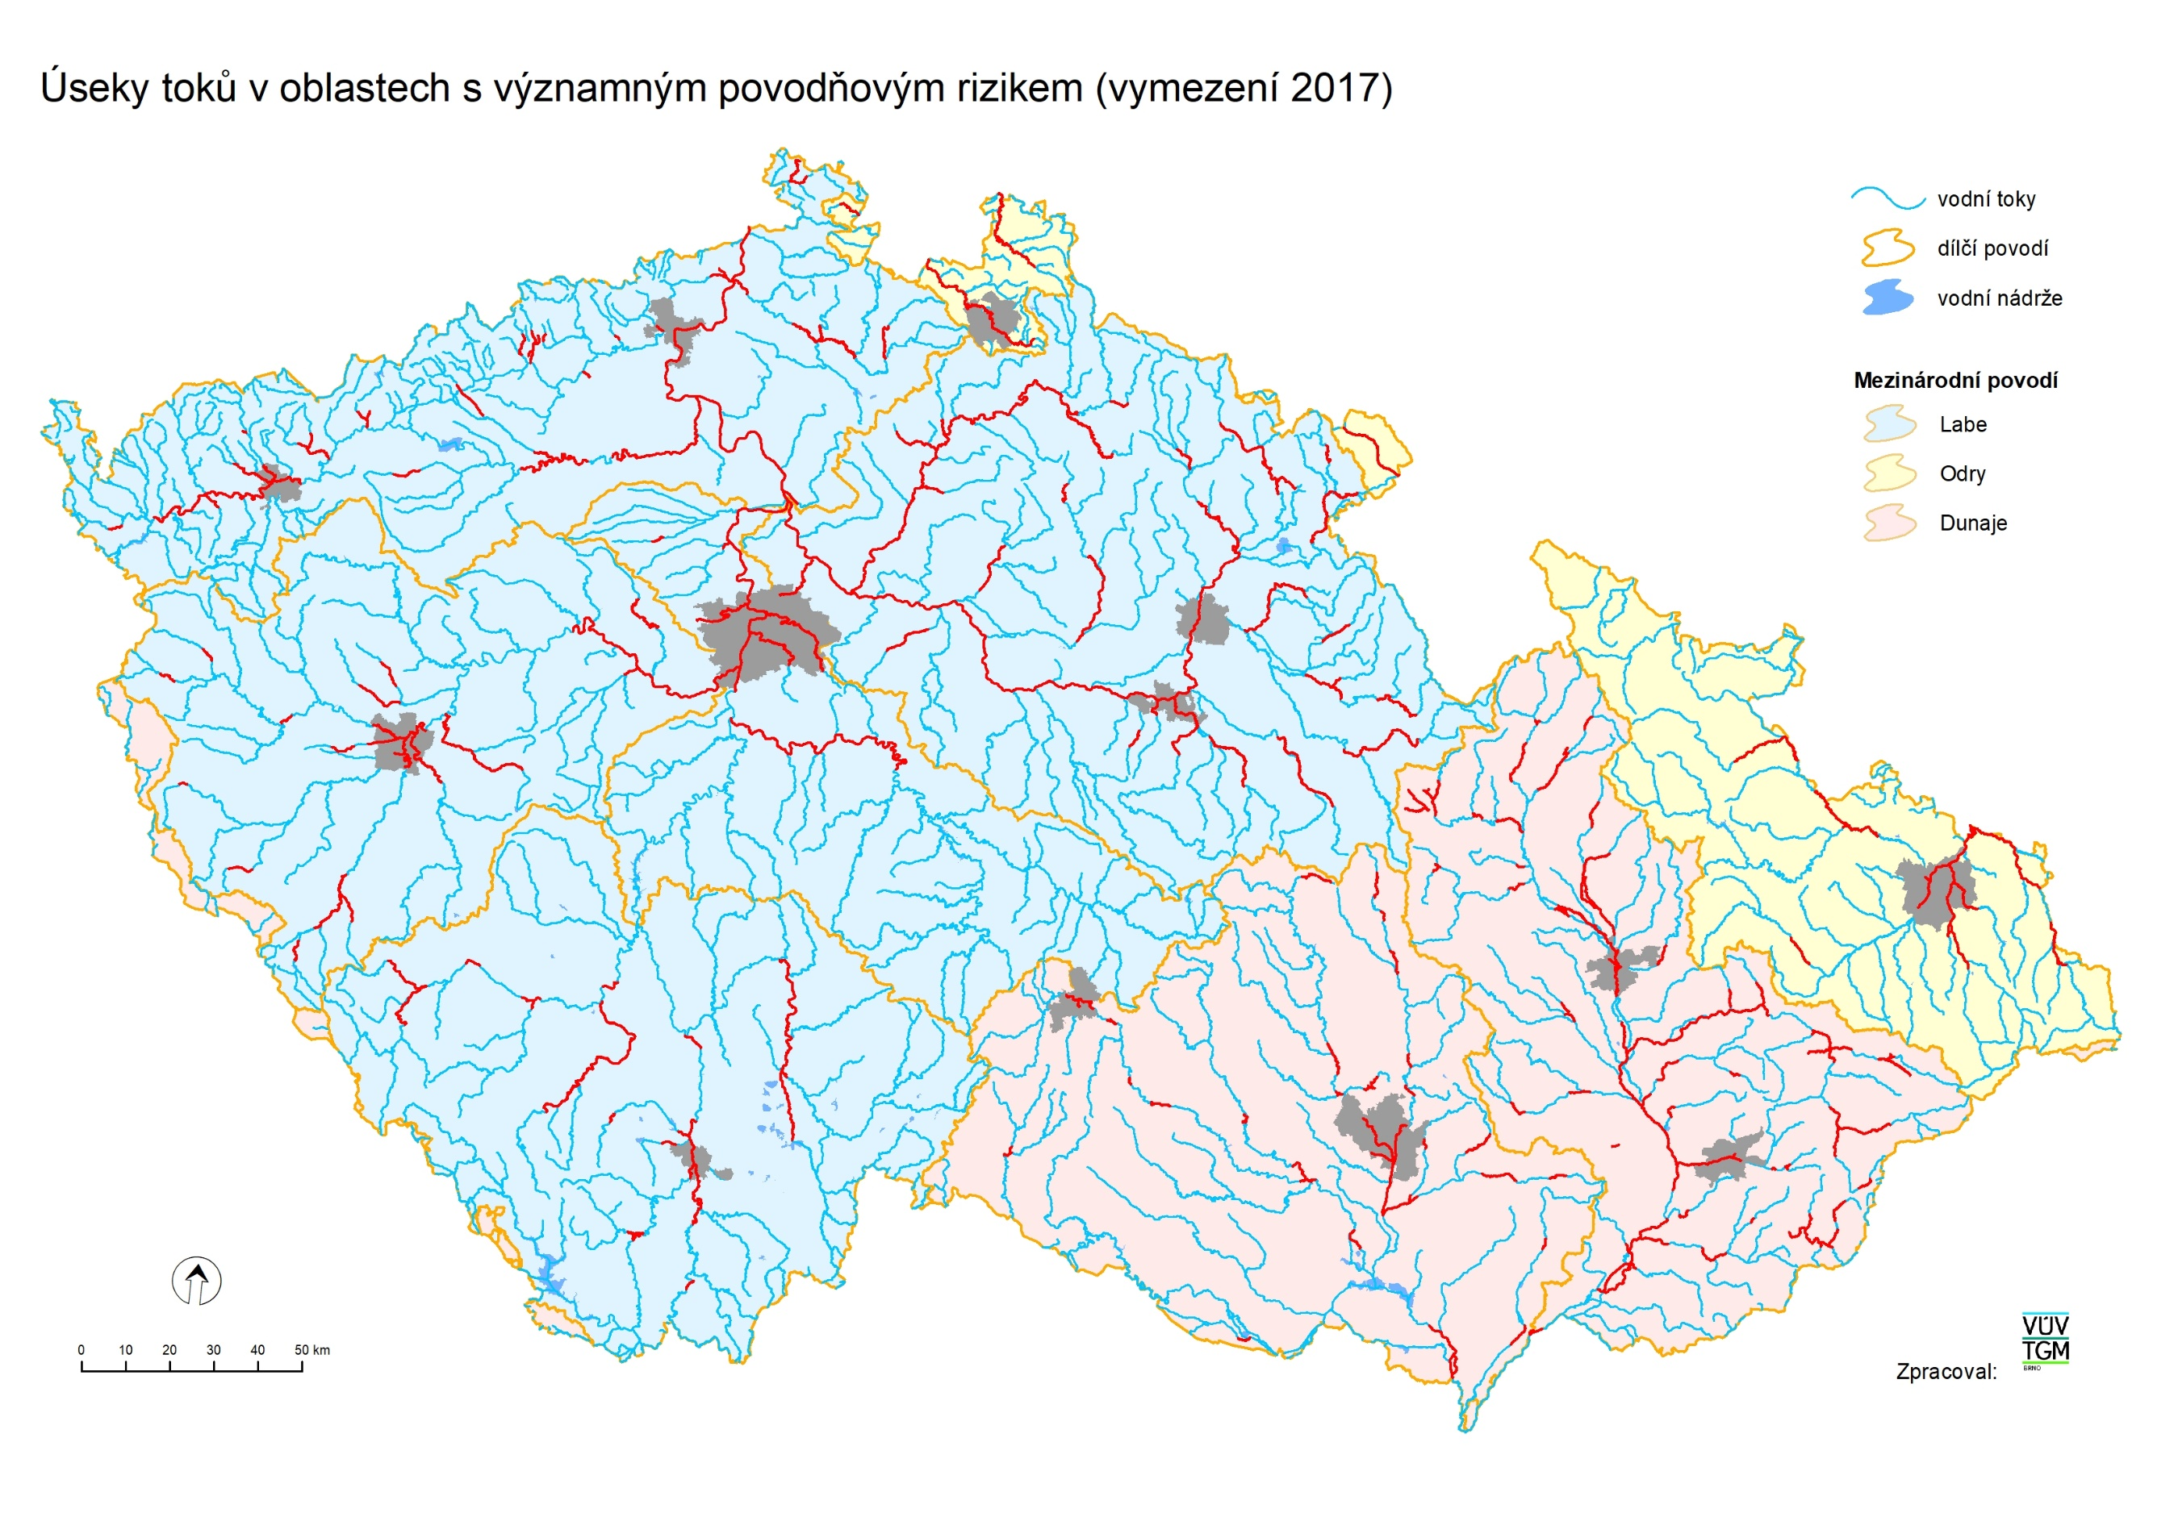
Úseky toků definující oblasti s významným povodňovým rizikem
2017 – 2 827 km

Slide 10

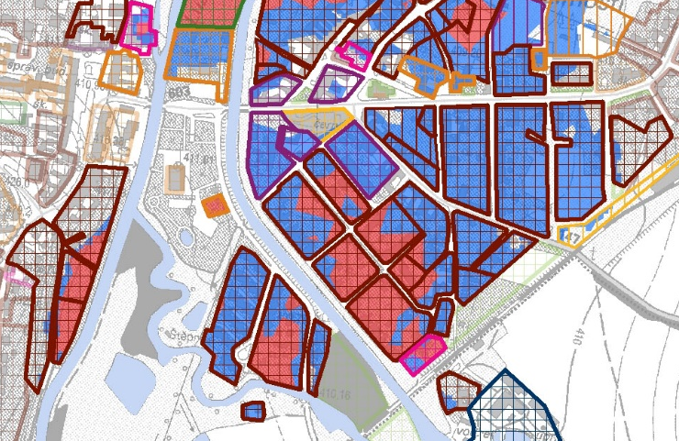
Mapy povodňového nebezpečí a rizik
Mapa povodňového nebezpečí – Q5, Q20, Q100, Q500
  Mapa rozlivů 4
  Mapa hloubek 4
  Mapa rychlostí 4
⇒ intenzita povodně
Mapa povodňového ohrožení
  Metoda matice rizika (Beffa, Switzerland)
    Není potřeba kvantifikace povodňových škod
Mapa povodňového rizika
        ⇒ nebezpečí + citlivost objektů
        (integrace do územního plánování )
12 map
1 mapa
1 mapa

Slide 11
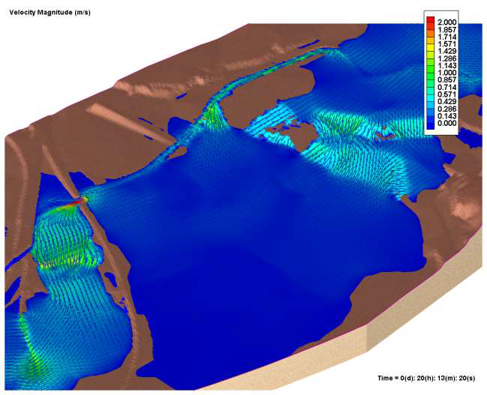
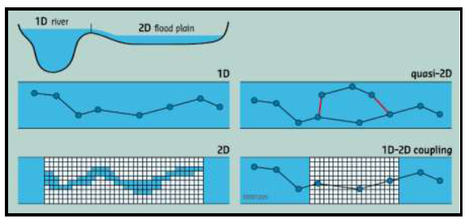
Mapy povodňového nebezpečí
Hydraulické výpočty proudění vody v tocích a ZÚ
Dimenze modelu (1D, 2D, 1D + 2D)

Slide 12
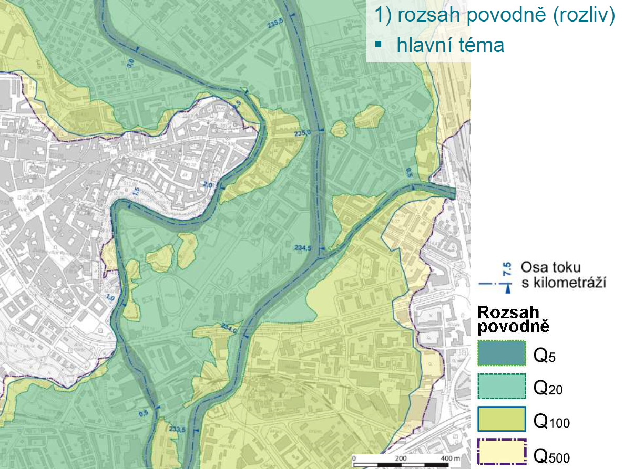
Mapy povodňového nebezpečí

Slide 13
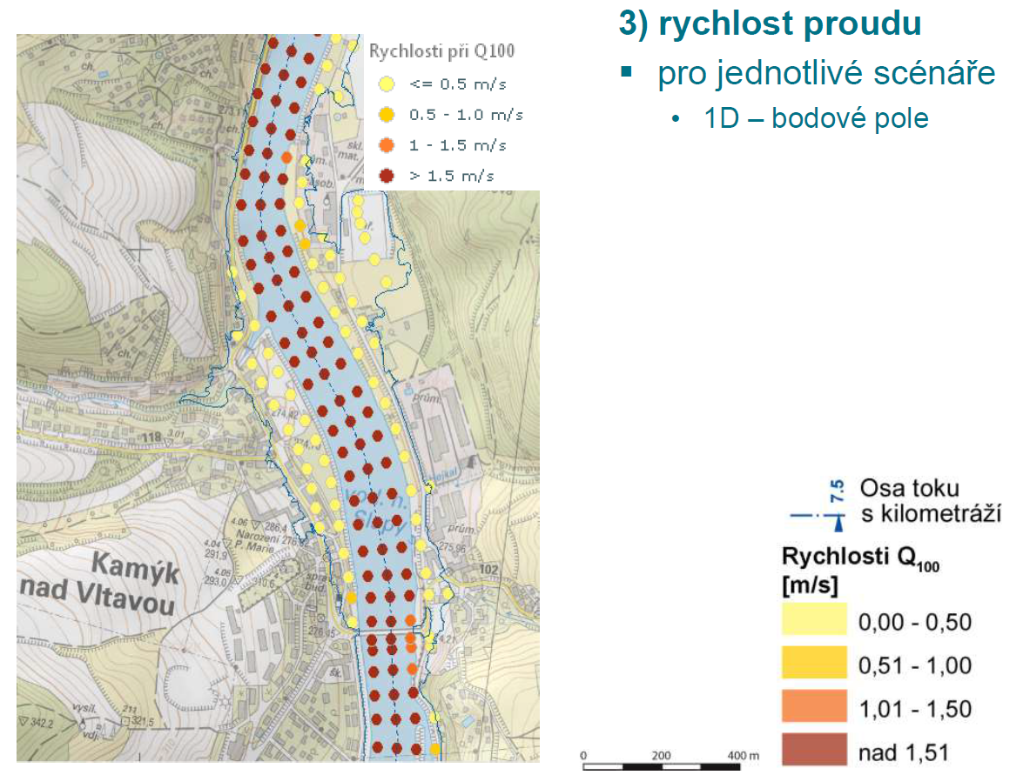
Mapy povodňového nebezpečí

Slide 14
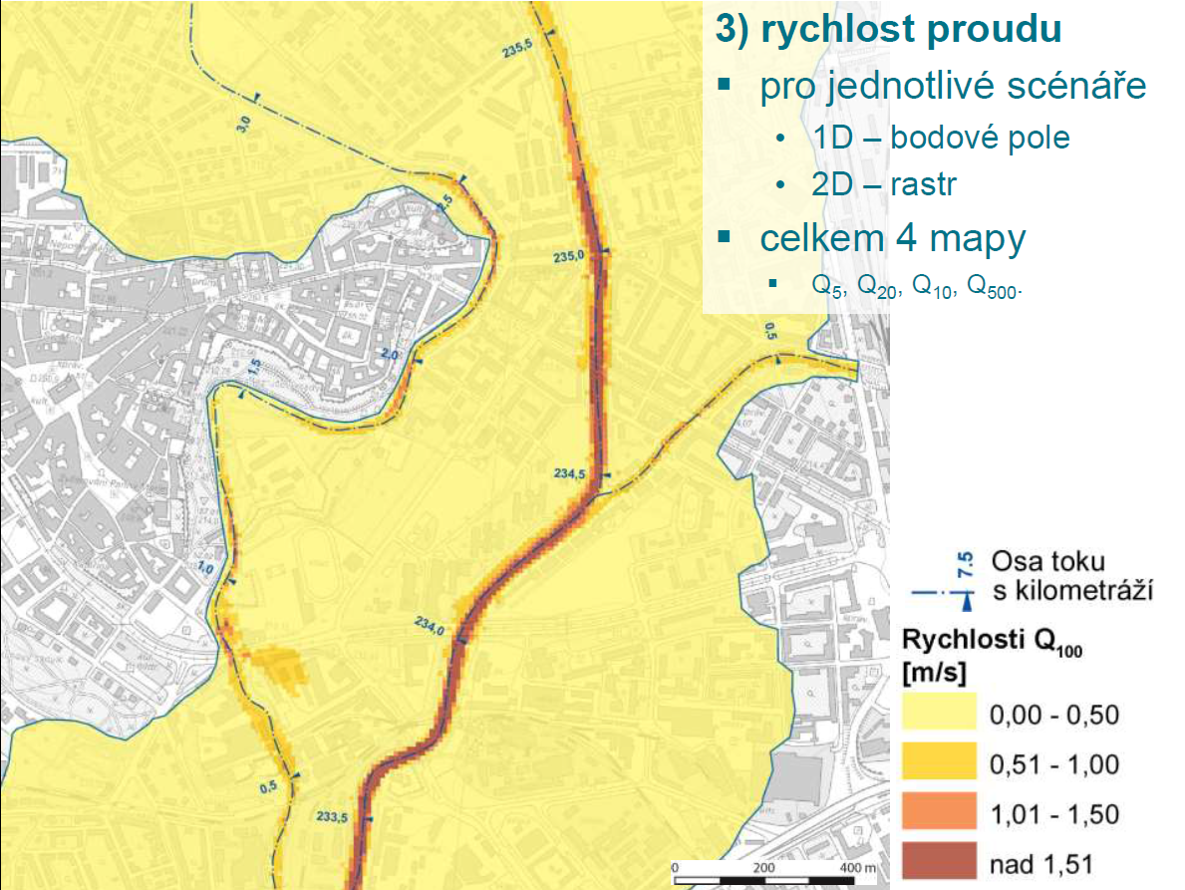
Mapy povodňového nebezpečí

Slide 15
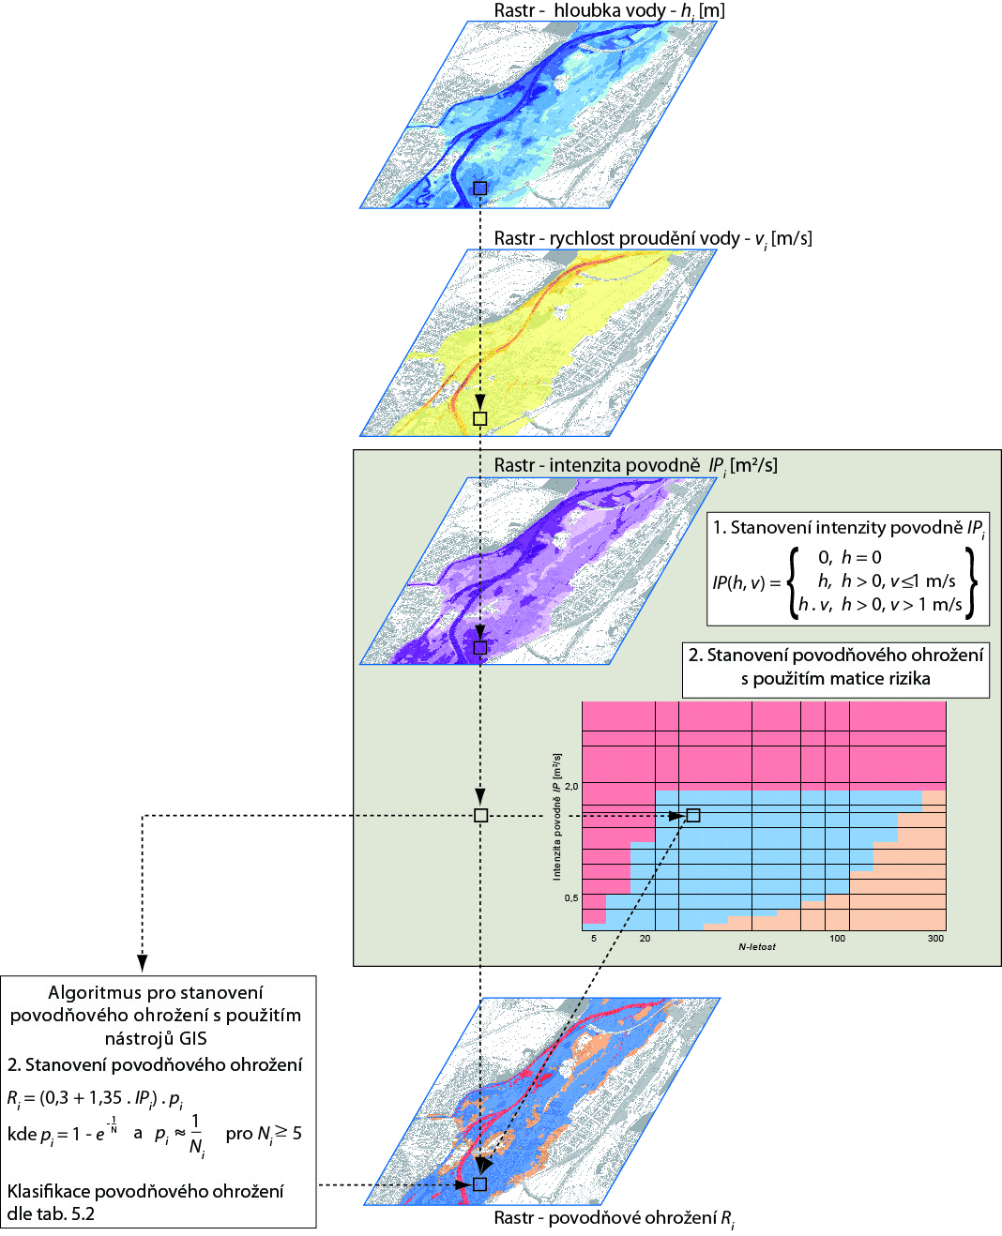
Mapy povodňového nebezpečí
Mapa povodňového nebezpečí
Q5, Q20, Q100, Q500
  Mapa rozlivů
  Mapa hloubek
  Mapa rychlostí proudu
⇒ intenzita povodně
Mapa povodňového ohrožení
  Metoda matice rizika

Slide 16
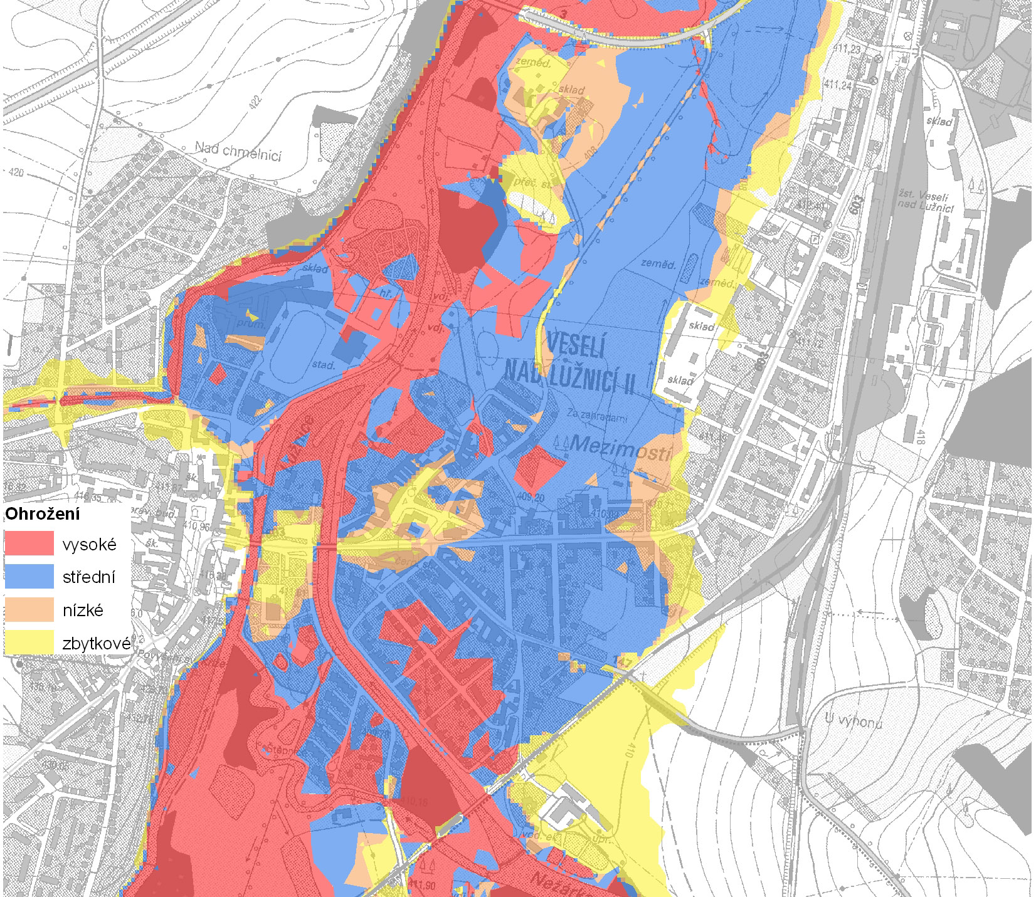
Mapa povodňového ohrožení
Podklad pro posouzení především budoucího funkčního využití ploch
Omezení některých aktivit v oblasti s vyšším povodňovým ohrožením
Využití v územní plánování a navrhování protipovodňových opatření
Limit pro tvorbu ÚAP - sledovaný jev č. 52a dle přílohy č. 1 část A vyhlášky č. 500/2006 Sb., ve znění pozdějších předpisů

Slide 17
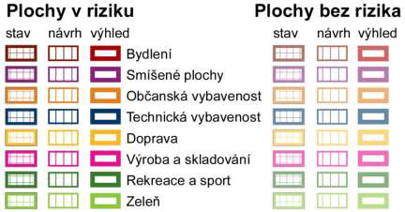

Mapa povodňových rizik

Slide 18
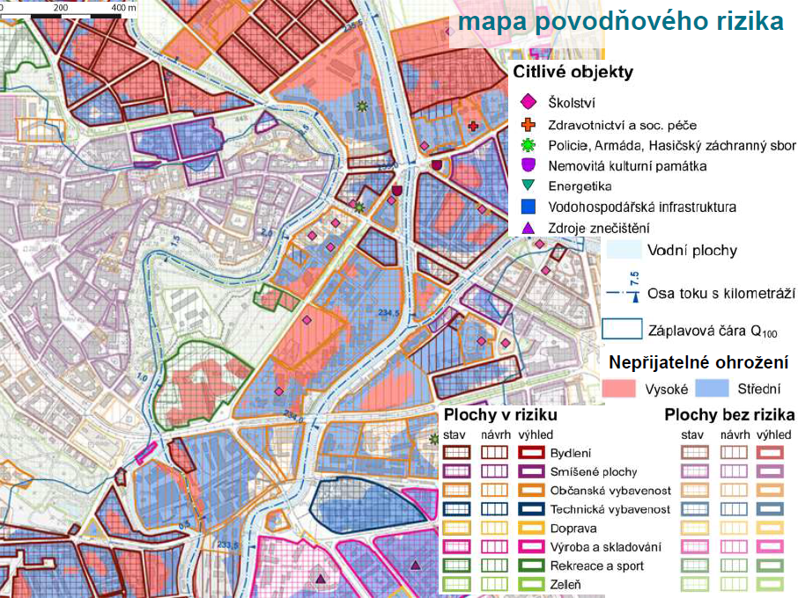
Mapa povodňových rizik
Citlivé objekty

Slide 19
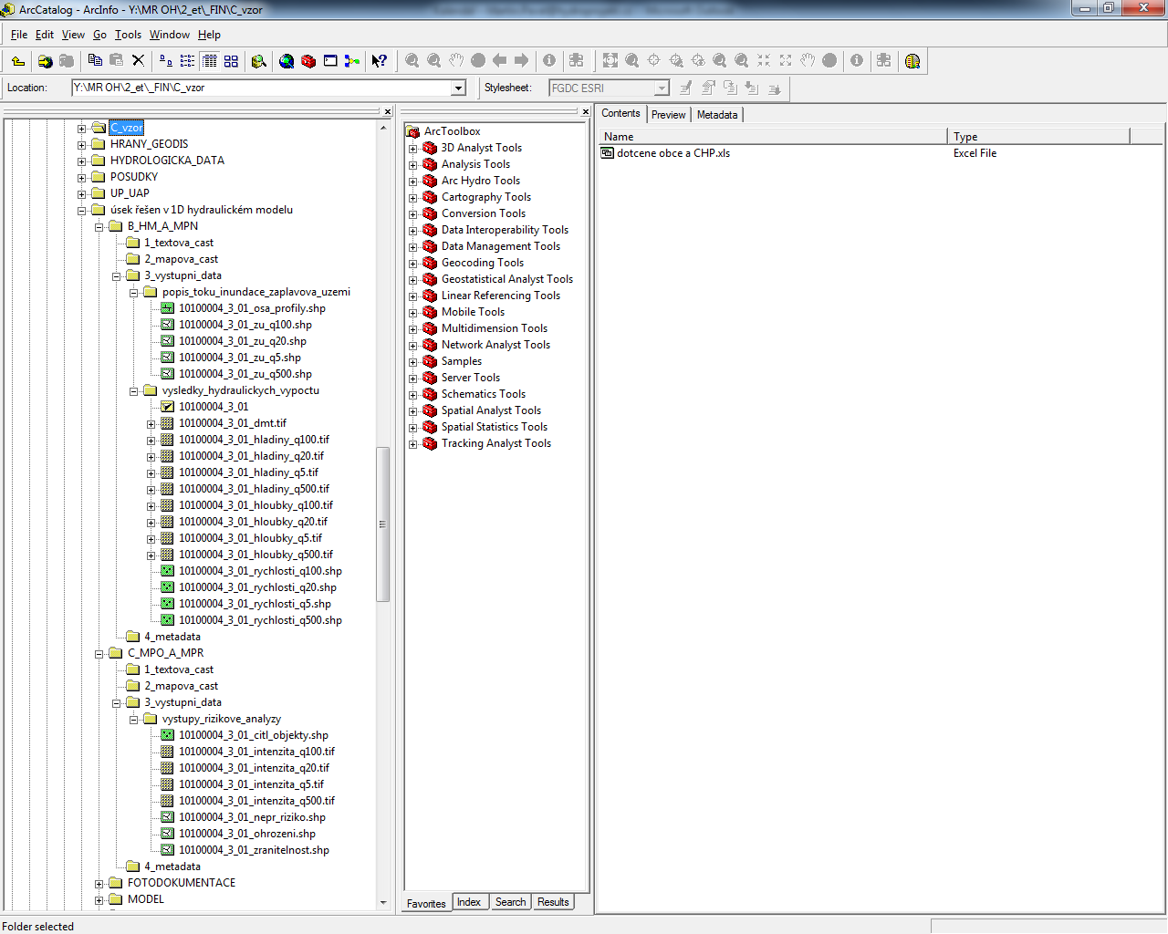
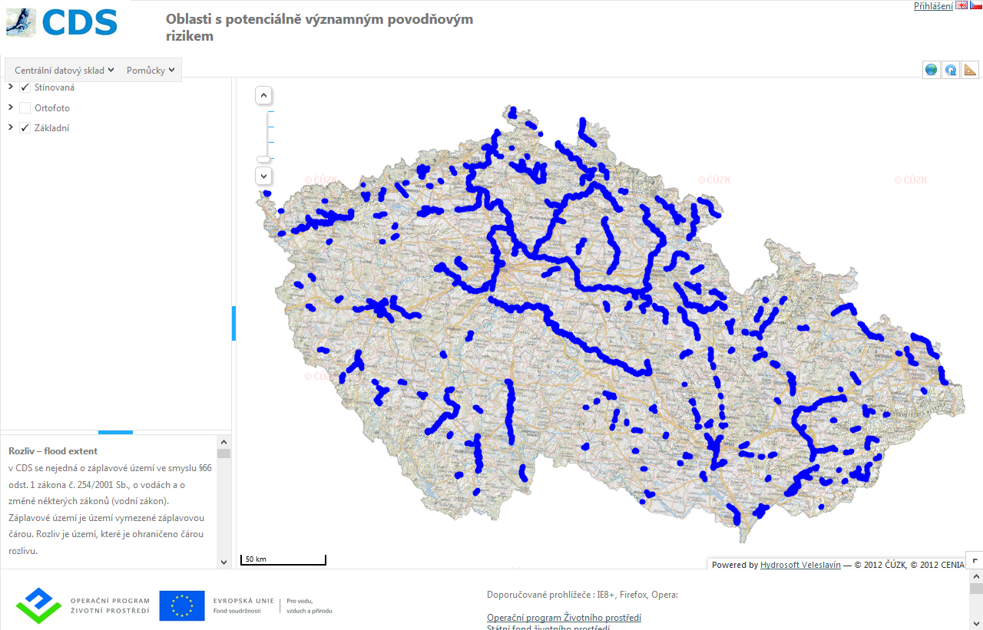

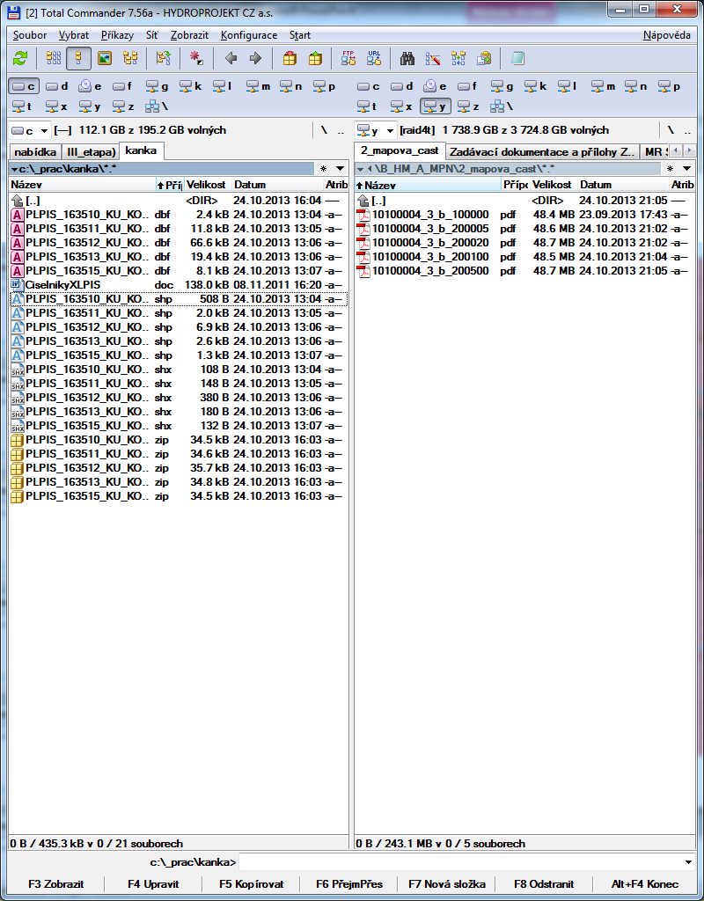

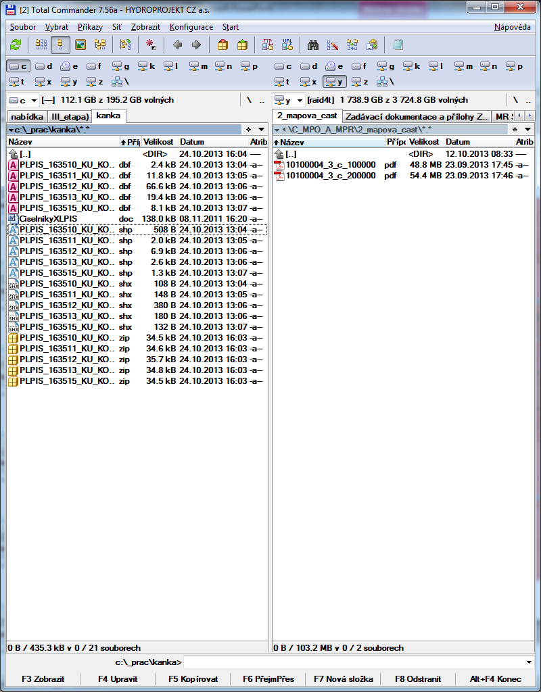
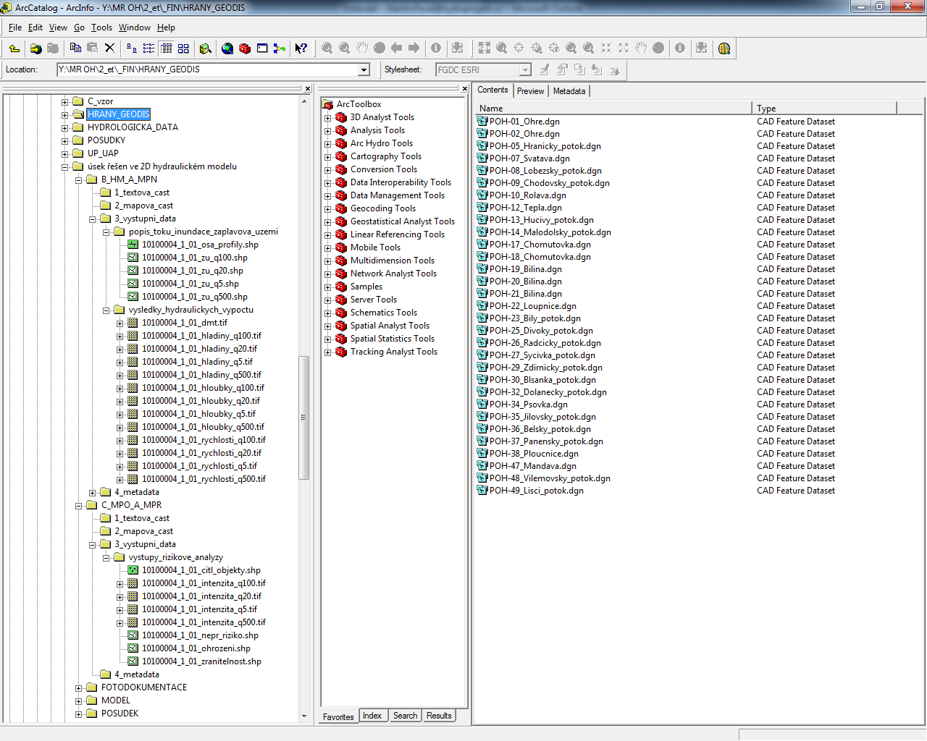
Centrální datový sklad
přístup k Mapám povodňového nebezpečí a mapám povodňových rizik z 1. plánovacího období

Slide 20
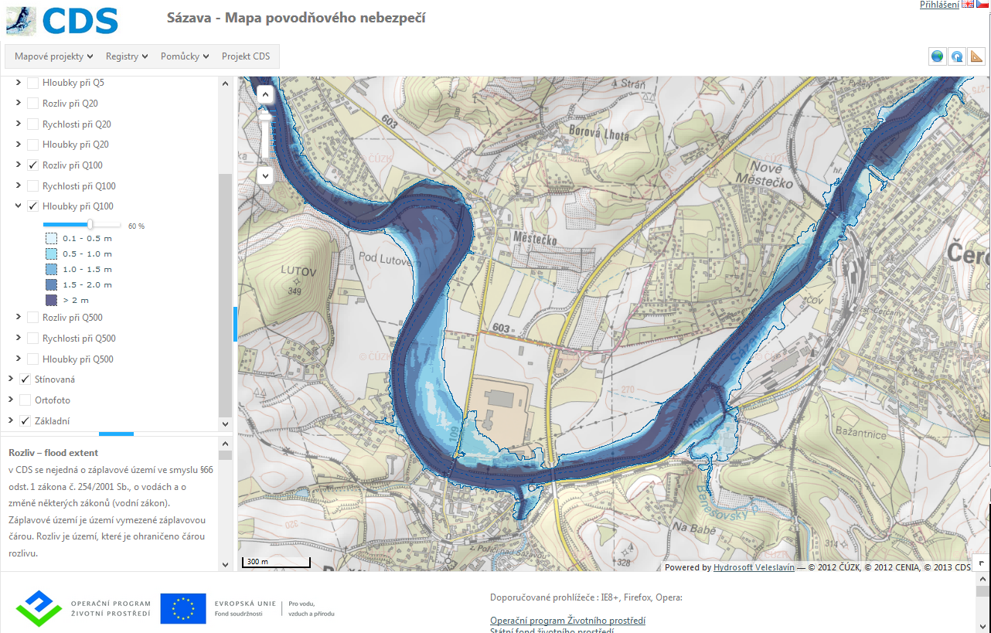
Ukázka mapového serveru - Mapa hloubek

Slide 21
Aktuální stav implementace
aktualizace a přezkoumaní Map povodňového nebezpečí a povodňových rizik a přípravy podkladů pro Plány pro zvládání povodňových rizik, zabezpečeno zpracováním projektů podpořených OPŽP 2014 -2020
Bude dokončena k 22.12.2019
Předpoklad zveřejnění aktualizovaných map pro 2.plánovací cyklus opět mapový portál

Slide 22
Plány pro zvládání povodňových rizik
3 dokumenty :
  PpZPR v povodí Odry
  PpZPR v povodí Dunaje
  PpZPR v povodí Labe
Schváleny vládou ČR dne 21. prosince 2015
Vydány MŽP opatřením obecné povahy
http://www.povis.cz/html/pzpr.htm
Platné do vydání aktualizovaných PpZPR
Mezinárodní plány pro zvládání povodňových rizik (3)
Plány pro zvládání povodňových rizik (3)
Dokumentace oblasti s významným povodňovým rizikem (187)

Slide 23
Výhled na prací na 2020
příprava podkladů pro aktualizaci Plánů pro zvládání povodňových rizik (opatření, hodnocení platných), zabezpečeno zpracováním projektů podpořených OPŽP 2014 -2020 – oslovování správci povodí - projednání navržených opatření s obcemi
Práce na aktualizacích plánů dílčích povodí a jejich součástí dokumentací oblastí s významným povodňovým rizikem
Finalizace návrhů aktualizovaných PpZPR a PDP a jejich zveřejnění k připomínkám veřejnosti a uživatelům vody v termínu do 22. 12. 2020

Slide 24
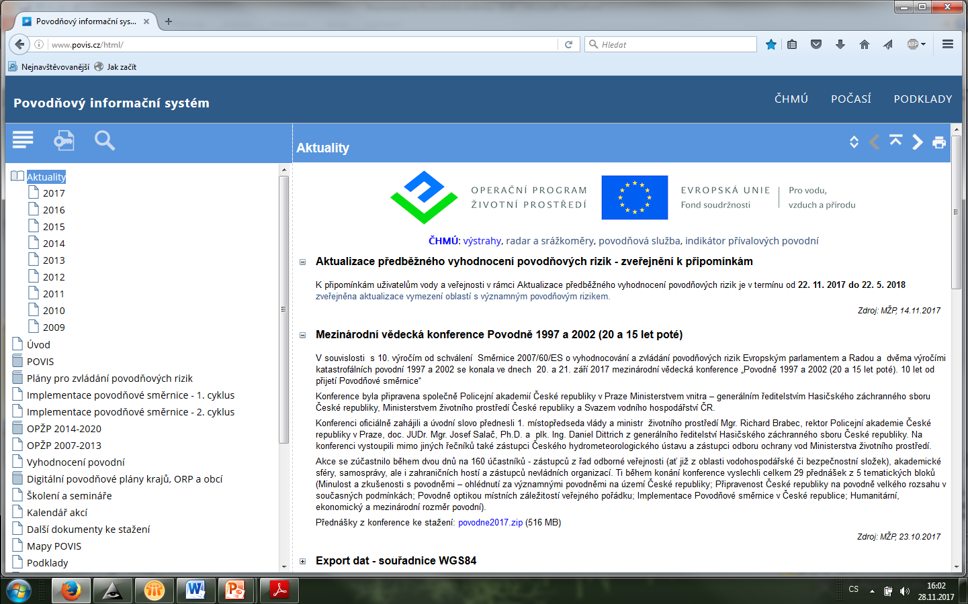
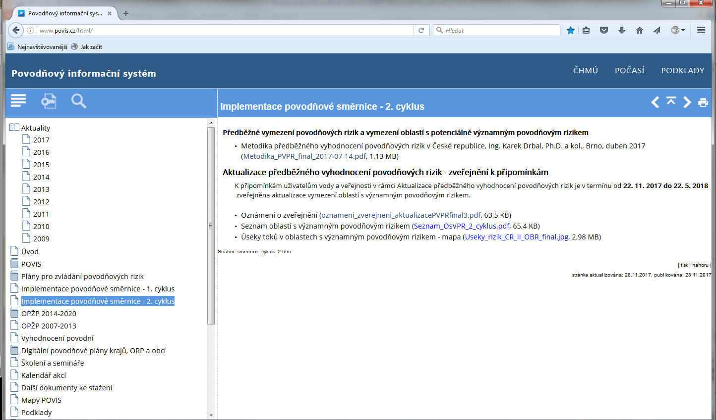
Informace o implementaci naleznete:
http://www.povis.cz/html/

Slide 25
Děkuji za pozornost.

